Slide 1
实验3-3：乘法器

Slide 2
乘法器
被乘数 x 为 1000，乘数 y 为 1001，下面的乘法过程是手工运算的一个步骤， 而计算机在做乘法时就是模拟手工运算的执行过程。
乘法器的基本概念：
1 0 0 0
two
X
1 0 0 1
multiplicand
Shift left
Multiplicand
two
1000
1000
1000
1000
1000
multiplier
1000
8-bit
✖️
1001
1
1
Shift right
1001
✖️
0
0
Multiplier
1000
8-bit Adder
每个中间结果产生后直接与当前的乘积累加
4-bit
1000
0000
0000
每个中间结果产生后直接与当前的乘积累加
write
Control test
0000
Product
product
0000
1000
8-bit
1000
先判断 y 的最低位是 0 还是 1
如果是 1，则需要把 x 加到部分积上，若为 0，则保持原值
x 左移一位，之后再让 y 右移一位
若 y 为 0，则循环结束，否则继续此循环过程
1001000
1001000
手工竖式计算
运算过程的进一步调整

Slide 3
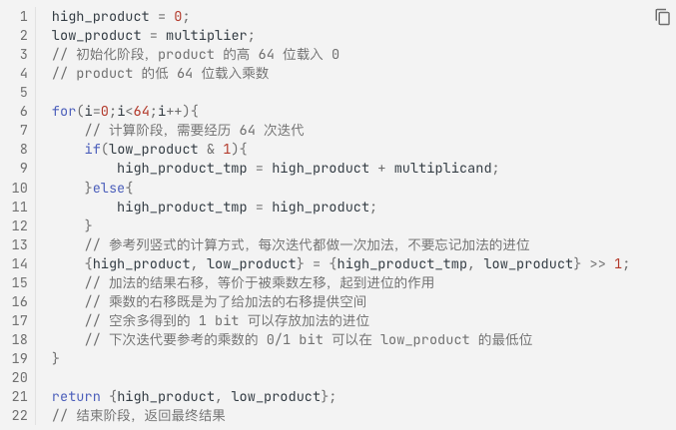
乘法器的优化实现
每次运算，被乘数左移，乘数右移，实际有效的只有 8 个 bit，有效位数之和不变 为了节省不必要的硬件消耗，乘法器可进行优化
64位乘法器的流程图：
1 0 0 0
Multiplicand
1 0 0 0
start
two
X
1 0 0 1
4-bit
two
Product[0]==1
1. 检查 Product[0]
Product[0]==0
4-bit Adder
1a. 将被乘数添加到乘积寄存器的左半部分
Shift right
Control test
Product
0 0 0 0 1 0 0 1
Write
2. 将整个乘积寄存器向右移位1位
8-bit
Multiplier→
“被乘数寄存器”缩减为4位
取消“乘数寄存器”，乘数初始置于“乘积寄存器”低4位
“乘积寄存器”增加右移功能，乘积初始值置于其中高4位，随着运算过程不断右移
“加法器”缩减为4位宽，“乘积寄存器”只有高4位参与运算
3. 是否完成64次重复？
重复次数小于64
完成64次重复
done

Slide 4
状态机设计
算法中，可以总结出三个状态：初始化、迭代、结束。所以，我们的乘法器的有限状态机可以由三个状态进行控制：初始状态、工作状态、结束状态
有限状态机：
multiplicand
multiplicand
- 初始状态：
multiplicand 寄存器载入输入的被乘数
product 寄存器载入 multiplier 和 0
- 工作状态：
multiplicand 保持不变
product 载入加法运算、选择运算、移位运算的结果
- 结束状态：
multiplicand 和 product 保持不变
multiplicand、multiplier
multiplicand
63
62
61
+
……
result
idle
work
begin
0
1
2
MUX
work_cnt
final
result
low_product
64’b0
multiplier
end
high_product
low_product
product
high_product
low_product

Slide 5
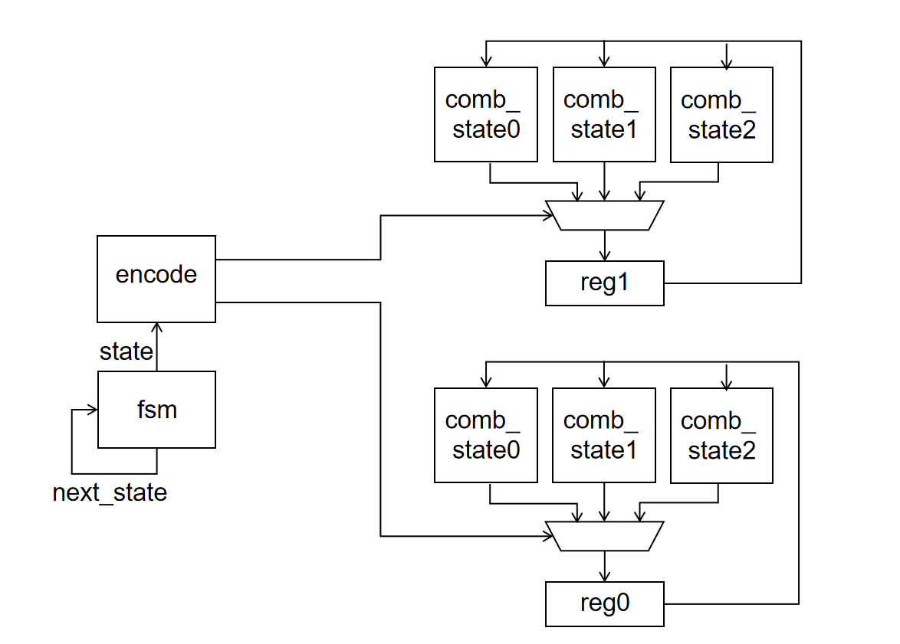
总结
状态机控制寄存器：
我们可以简单总结这个形式化设计的过程：
将任务转换为算法，写出对应的伪代码
根据伪代码总结出多个执行阶段和变量参数（一些控制流和数据流分析的方法）
根据执行阶段的流程图总结出有限状态机的状态和状态转移
根据数据流总结出需要的寄存器
为每个寄存器设计每个阶段下的算术运算、选择运算对应的组合电路
有限状态机的状态通过译码，为每个寄存器多个状态下的不同组合电路的结果输入提供选择子、为每个寄存器提供使能信号

Slide 6
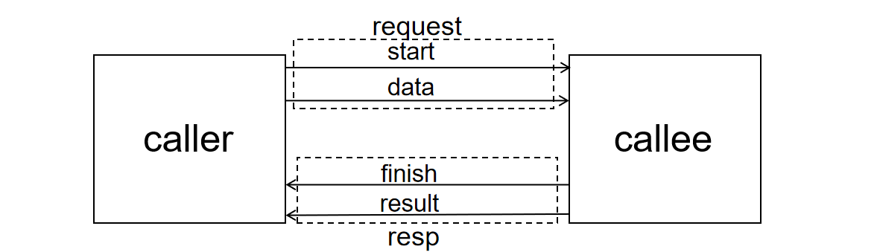
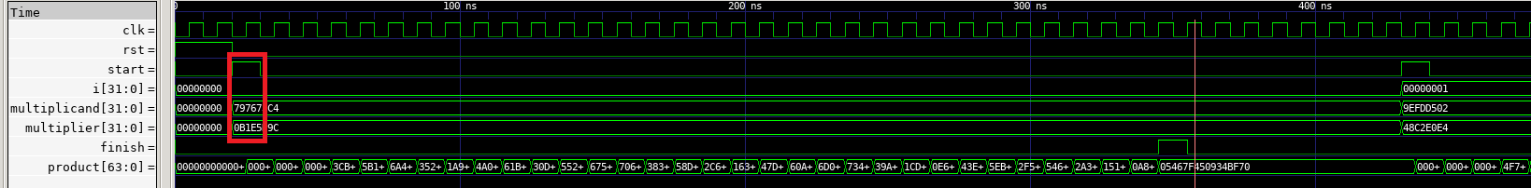
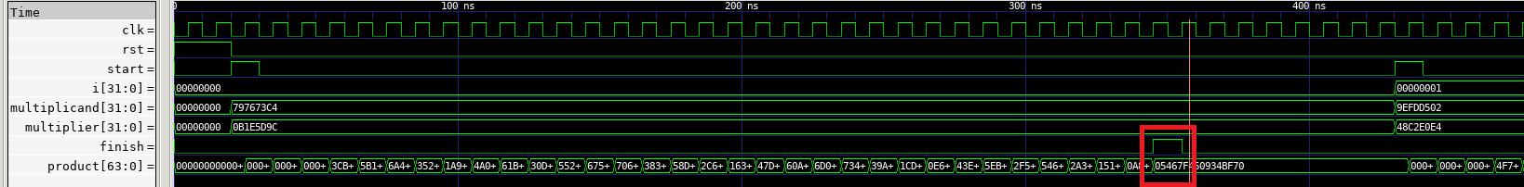
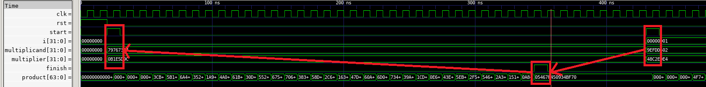
start-finish握手信号
处理器需要信号通知乘法器单元接收运算内容、开始乘法运算，当乘法器单元执行结束之后，乘法器需要信号通知处理器计算完毕、接收运算结果。可以定义简单的 start-finish 握手协议：
调用模块caller向被调用模块callee发送将要被执行的数据和至少持续一个周期的 start 信号，当 start = 1 的时候发送的数据有效；callee 发现 start = 1 必须立刻接受 caller 的数据，因为 start 复位后数据有效性不能保证
caller 发送给 callee 的数据和 start 信号作为 caller 发送给 callee 的请求信号 (request)；
callee 发送给 caller 的 finish 信号作为 callee 响应 caller 的回应信号 (resp)。
multiplier 乘法器的调用遵循该协议。
callee 执行结束后向 caller 发送执行结果和至少持续一个周期的 finish 信号，当 finish = 1 的时候发送的数据有效；被 caller 发现 finish = 1 必须立刻接受 callee 的数据，因为 finish 复位后数据有效性不能保证
当一个 start 请求被发送而 finish 请求没有反馈之前，不能发送下一个 start 请求，callee 不保证是否响应；caller 只有收到 callee 的 finish 信号之后，才可以发送下一个 start 信号

Slide 7
你的任务
编写 src/lab3-3/submit/multiplier 文件夹下的文件，按照 3.2.3 优化乘法器实现的方法设计无符号乘法器。
在 sim/judge.v 中补全 mul_judge 函数的 DPI-C 接口声明，在sim/judge.cpp 中实现乘法判断功能。
只需要利用 C 语言中的乘法运算 *，得到 expect_result = multiplicand*multiplier
并判断是否有 expect_result==real_product 即可。
执行 make verilate，如果仿真通过最后会输出 success!!!，反之就是 fail!!! 和报错信息。
执行make bitstream下板验证
完成思考题并提交代码和报告
本次实验有 bonus：尝试改进目前的有限状态机，使得一次乘法操作或者连续乘法操作消耗的时钟周期数可以减少。
bonus 选做，超出 100 分的分数可以补到平时分，但不溢出到总评。

